Slide 1
서울시 어린이집 최적입지 탐색 프로젝트
박진원
임원기
황성윤

Slide 2
1. 주제선정 배경

Slide 3
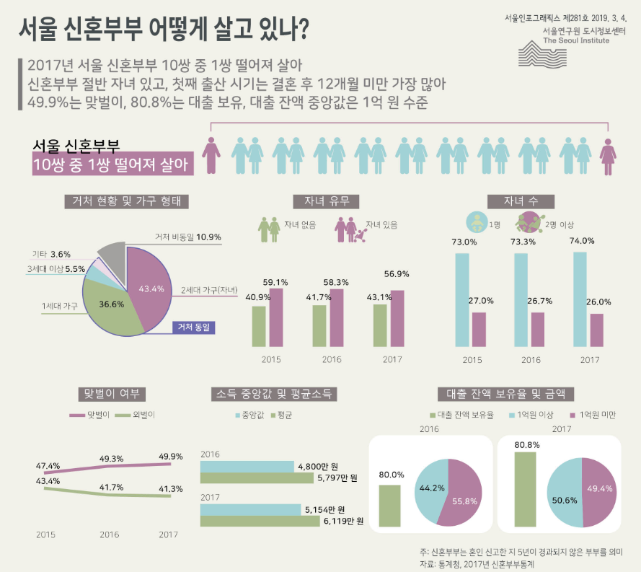
서울 신혼부부 현황 (2017년 기준)
출처 : https://www.si.re.kr/node/61209

Slide 4
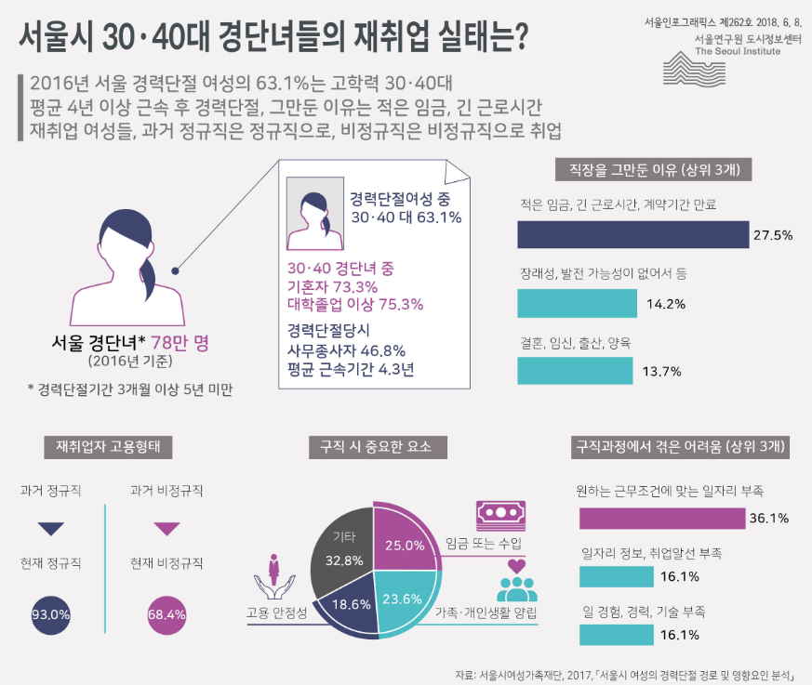
서울시 30,40대 경력단절여성의 취업실태 (2016년 기준)
출처 : https://www.si.re.kr/node/59621

Slide 5
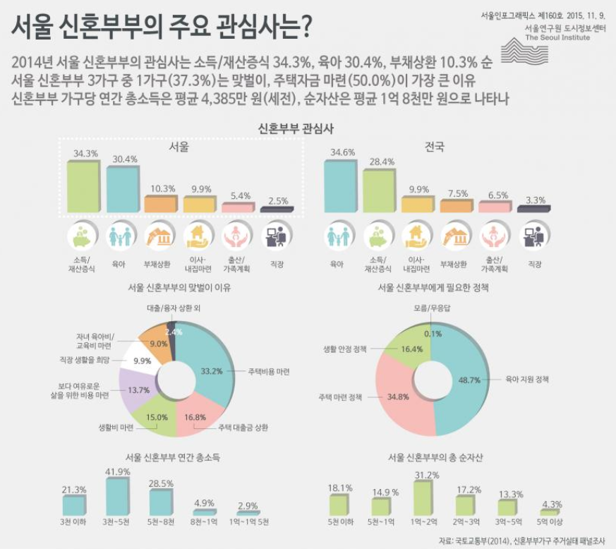
서울 신혼부부의 주요 관심사 (2014년 기준)
출처 : https://www.si.re.kr/node/53236

Slide 6
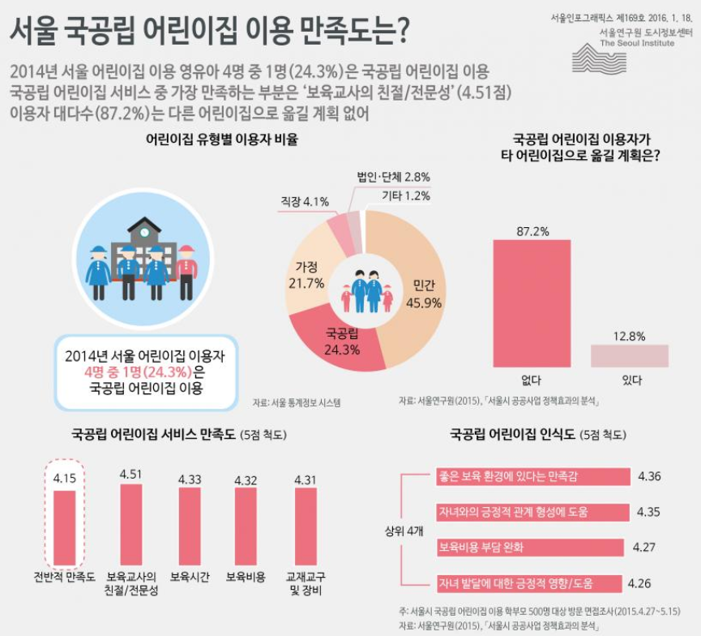
서울 국공립 어린이집 이용 만족도 (2014년 기준)
출처 : https://www.si.re.kr/node/53703

Slide 7
2. 세부계획

Slide 8
데이터 수집
통계청 빅데이터센터(http://data.kostat.go.kr/sbchome/index.do)
서울특별시 공공데이터(http://data.seoul.go.kr/)
공공데이터포털(https://www.data.go.kr/)

Slide 9
분석도구(tool)
Excel -> 데이터 전처리
R(https://www.r-project.org/) , Rstudio(https://www.rstudio.com/) -> 데이터 전처리, 통계분석, 기계학습, 시각화
Python(https://www.python.org/,https://www.anaconda.com/) -> 데이터 전처리, 딥러닝

Slide 10
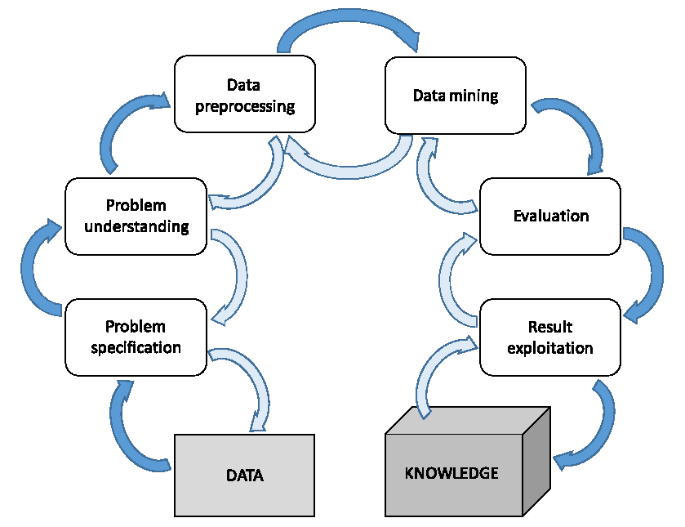
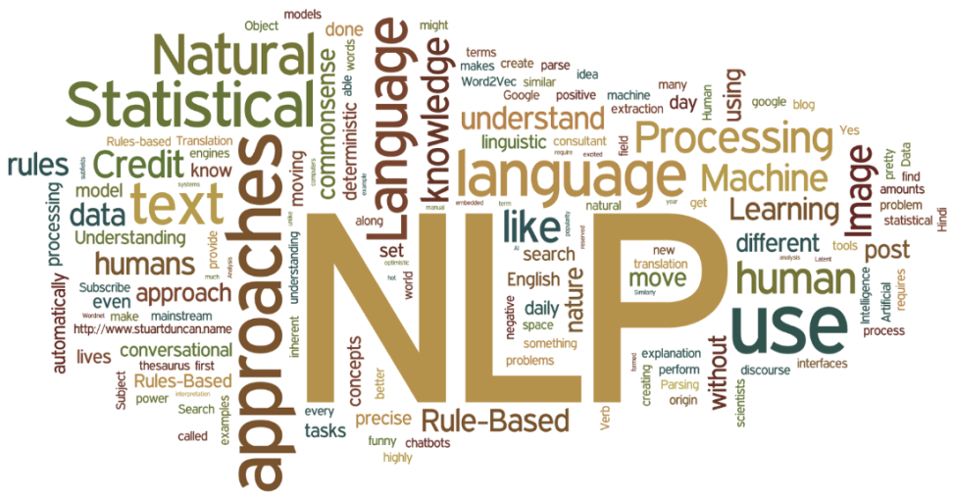
데이터분석
Data Preprocessing
Natural Language Processing (NLP)
출처 : https://www.semanticscholar.org/paper/Big-data-preprocessing%3A-methods-and-prospects-Garc%C3%ADa-Ram%C3%ADrez-Gallego/fa4fa3418559e97418af35c8361628a7f81b7932/figure/0
출처 : https://deeplearninganalytics.org/natural-language-processing-machine-learning-why-deep-learning-is-perfect-for-nlp/

Slide 11

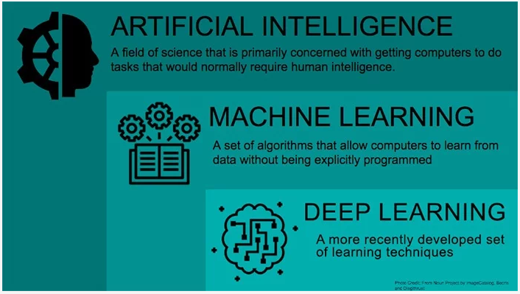
데이터분석
Statistical Analysis
Machine Learning (include Deep learning)
출처 : http://www.kwikfixskills.com/kwikfixskillscom.html
출처 : https://connect.bim360.autodesk.com/what-is-machine-learning-in-construction

Slide 12

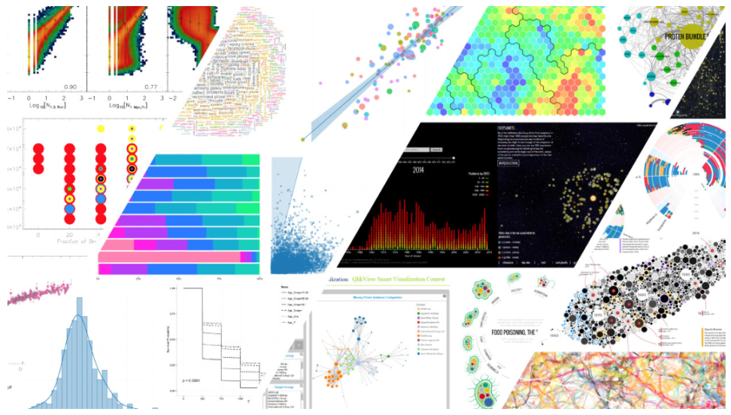
데이터분석
Visualization
Policy Proposal
출처 : https://www.visualcinnamon.com/2017/03/my-journey-into-dataviz
출처 : https://nouse.co.uk/2019/03/05/policy-proposal-for-mens-network-met-with-controversy

